Slide 1


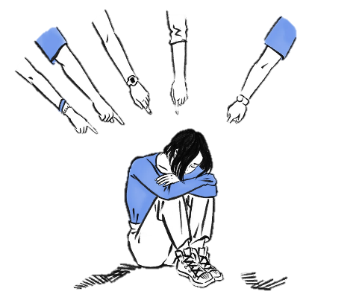
ПРЕЗЕНТАЦИЯ СБОРНИКА ПРАКТИЧЕСКИХ РЕКОМЕНДАЦИЙ
ДЛЯ РОДИТЕЛЕЙ
«ЧТО ДЕЛАТЬ ЕСЛИ…?»
ТЕМА НОМЕРА: БУЛЛИНГ

Slide 2



Уважаемые родители!
Презентуем вам выпуск журнала по теме — буллинг.
В журнале много полезной информации, советов и стратегий, которые помогут вам:
🛡️ Понять, что такое буллинг и как его распознать
💬 Научиться общаться с детьми о проблемах в школе
🎓 Узнать о методах профилактики и поддержки
🤝 Получить советы от экспертов и педагогов
Присоединяйтесь к нашему сообществу, чтобы вместе создать безопасную и поддерживающую среду для наших детей!
02

Slide 3


СОДЕРЖАНИЕ НОМЕРА
2 Признаки буллинга | 3 Виды травли (буллинга) | 5 К чему приводит травля
6 Алгоритм действий для преодоления травли | 8 Какую помощь могут оказать родители своим детям | 11 Что не нужно говорить при общении с ребенком на тему травли
12 Как родитель может помочь ребенку укрепить самооценку | 13 Признаки того, что ребенок стал жертвой кибербуллинга | 14 Алгоритм действий при кибербуллинге
15 Ребенок – зачинщик травли: почему так случилось и что делать | 19 Правовое регулирование противодействия буллингу в Российской Федерации | 22 Глоссарий
03

Slide 4
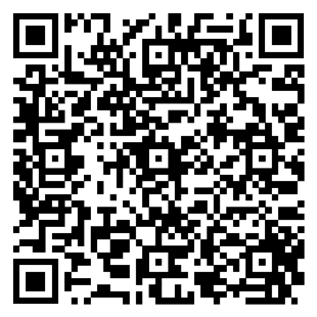
Все сборники
рекомендаций
для родителей
тут
04

